Slide 1
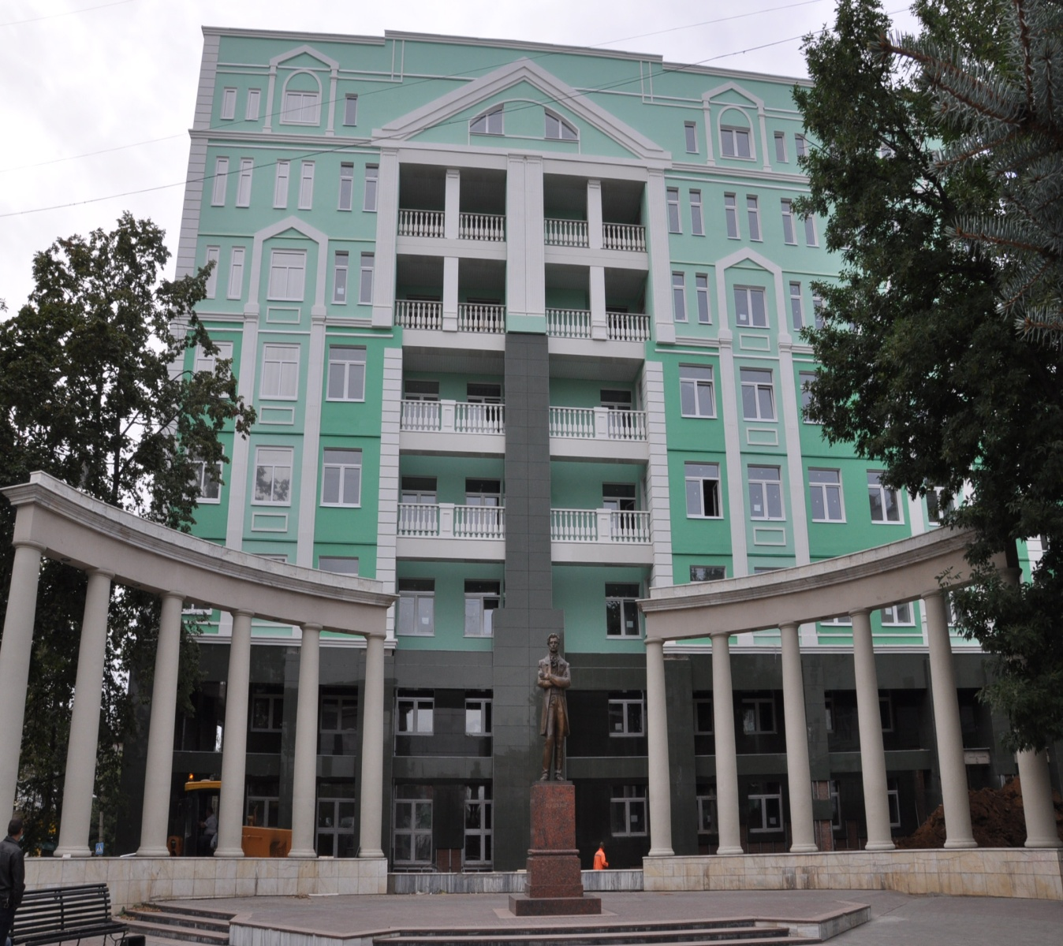
г. Ижевск, 2022 г.

Slide 2
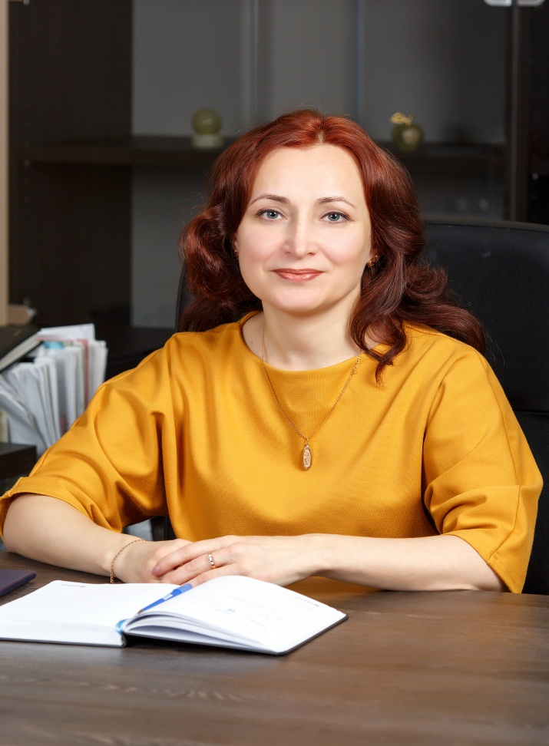
Слово директора
Институт нефти и газа имени М.С.Гуцериева
«На территории Удмуртской Республики открыто более 100 нефтяных месторождений, на долю трудноизвлекаемых запасов приходится 75%. Освоение и разработка таких месторождений требует проведения значительного объема научных исследований, новых технологий совершенного нефтепромыслового оборудования. Поэтому основанием для открытия нефтяного факультета в 1993 году явилась востребованность в специалистах и научных работниках по разработке месторождений с высоковязкими нефтями в сложных горно-геологических условиях в Удмуртском, а также в других нефтяных регионах России, в обстановке изменившейся экономической ситуации в стране, приведшей к большим трудностям привлечения и закрепления специалистов из других регионов».
Колесова Светлана Борисовна
Директор Института нефти и газа им. М.С. Гуцериева, к.э.н. ,доцент

Slide 3
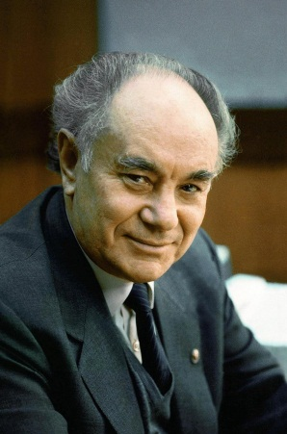
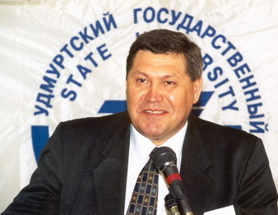
Институт нефти и газа имени М.С.Гуцериева
Общая информация
Инициаторами создания Нефтяного факультета при классическом университете стали ректор УдГУ, профессор Виталий Анатольевич Журавлев и генеральный директор ОАО «Удмуртнефть», профессор Валентин Иванович Кудинов.
Валентин Иванович Кудинов
д.т.н., профессор, академик РАЕН, РИА, Лауреат Государственных премий в области науки и техники РФ и Удмуртии
Деканом факультета был назначен директор УКК «Удмуртнефть» Алексей Яковлевич Волков.
Первый набор студентов был проведен в июле – августе того же 1993 г. на специальность «Разработка и эксплуатация нефтяных и газовых месторождений» и открыта выпускающая кафедра с одноименным названием – РЭНГМ.
Алексей Яковлевич Волков
к.э.н., профессор

Slide 4
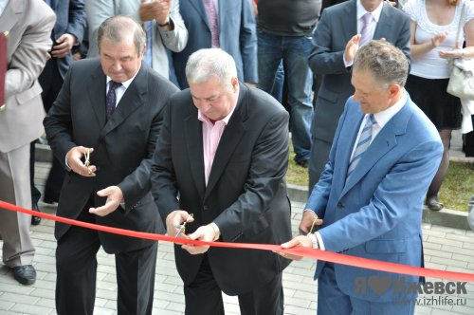
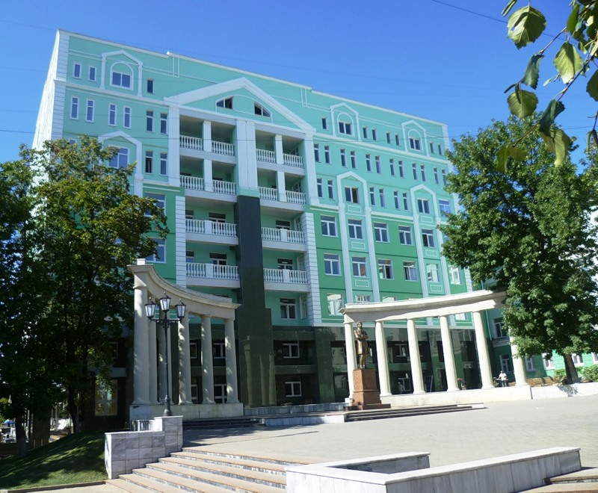
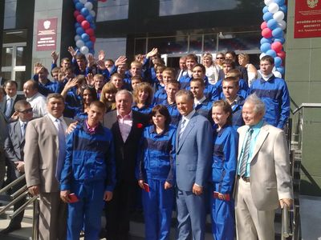
Институт нефти и газа имени М.С.Гуцериева
Общая информация
Институт нефти и газа им. М.С.Гуцериева открыт в 2011 году на базе нефтяного факультета, образованного 12 мая 1993 года, по согласованию с Учебно-методическим объединением Российского нефтегазового образования и входит в Ассоциацию нефтегазовых Вузов России.

Slide 5
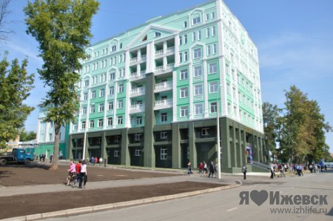
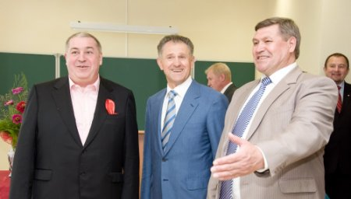
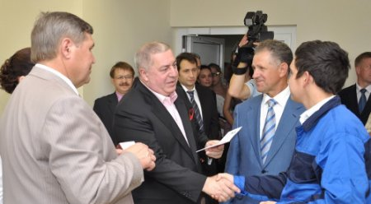
Институт нефти и газа имени М.С.Гуцериева
Общая информация
В июне 2011 г. был подписан приказ о создании «Института нефти и газа» и в этом же году построен и сдан в эксплуатацию учебно-лабораторный корпус.
В соответствии с приказом от 24.08.2011 г. ФГБОУ ВПО «УдГУ» № 775/01-04
Институту присвоено имя президента НК «Русснефть» Михаила Сафарбековича Гуцериева.

Slide 6
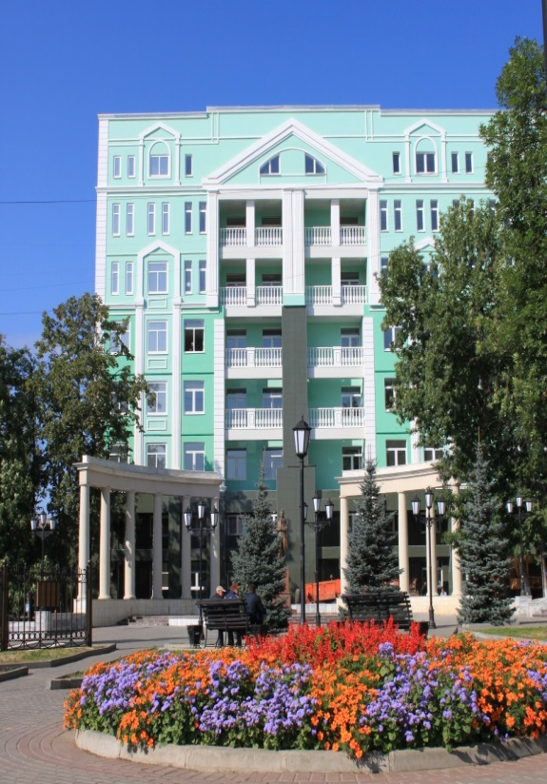
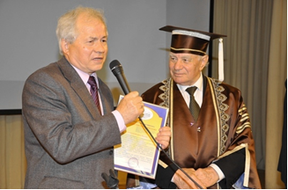
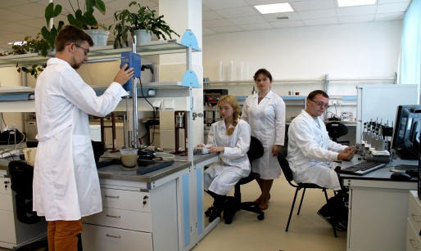
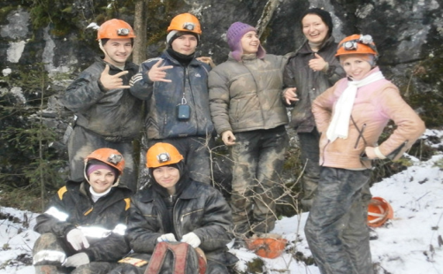
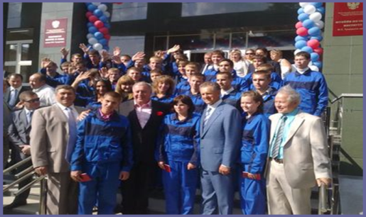
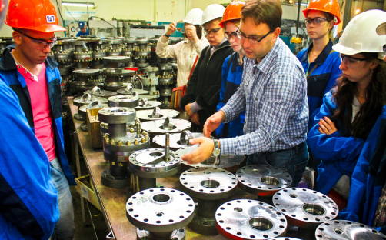
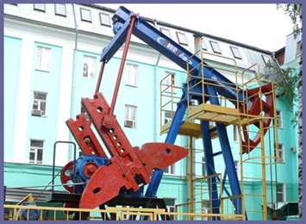
Состав института
кафедра разработки эксплуатации нефтяных и газовых месторождений – зав. каф. к.т.н., доцент Борхович С.Ю.;
кафедра геологии нефти и газа – зав. каф. д. г.-м. н., профессор Савельев В.А.;
кафедра бурения нефтяных и газовых скважин – зав. каф. к.б.н., доцент Полозов М.Б.;
кафедра теплоэнергетики – зав. каф. к.т.н., Борисова Е.М.;
отдел фундаментальных и прикладных исследований - начальник отдела специалист-нефтяник Миронычев В.Г.
Общее руководство д.г.-м. н., профессор Савельев В.А..
НОЦ «Энергетика и энергоэффективные технологии»
НОЦ «Инновационные технологии нефтедобычи».

Slide 7
Кафедры Института

Slide 8
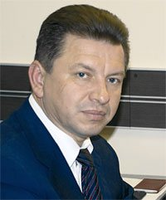
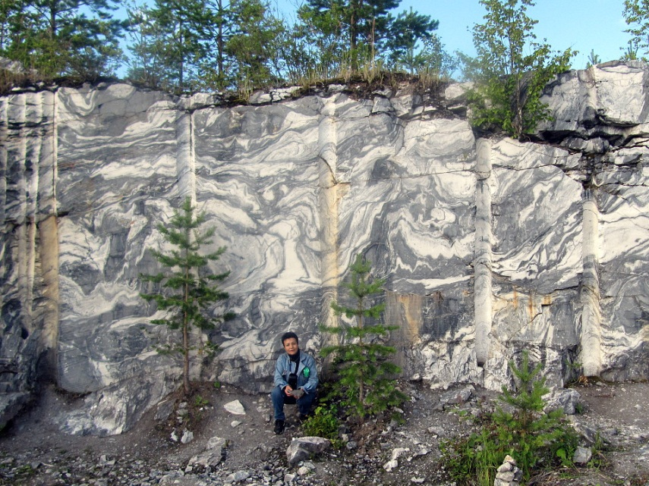
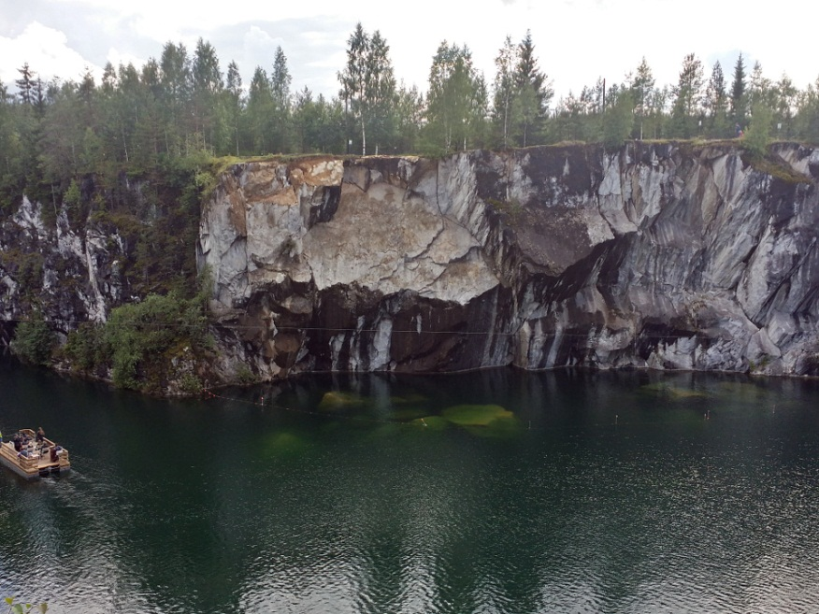
Институт нефти и газа имени М.С.Гуцериева
Кафедра геологии нефти газа (ГНГ)
Заведующий кафедрой Савельев Виктор Алексеевич, д.г.-м.н., профессор.
2006 г. – открыта кафедра геологии нефти и газа.
2011 г. – первый выпуск горных инженеров-геологов по специальности «Геология нефти и газа» и составил 12 человек.

Slide 9
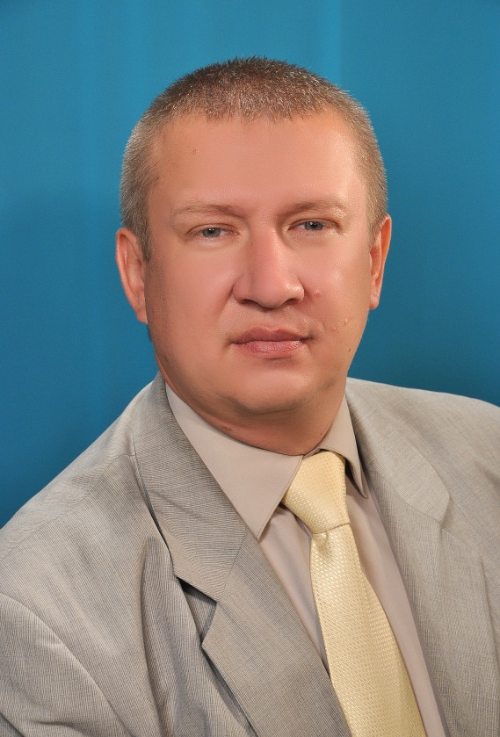
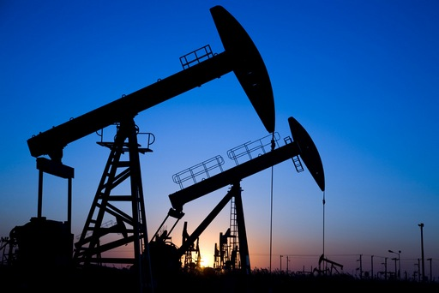
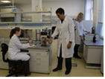
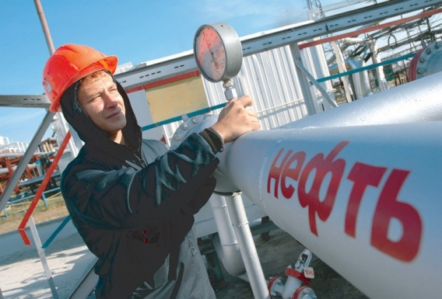
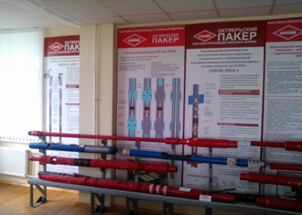
Институт нефти и газа имени М.С.Гуцериева
Кафедра разработки и эксплуатации нефтяных
и газовых месторождений
Заведующий кафедрой Борхович Сергей Юрьевич, к.т.н., доцент.
1993 г. - открыта кафедра разработки и эксплуатации нефтяных и газовых месторождений.
В 1998 г. состоялся первый выпуск инженеров.
В 2011 г. состоялся первый набор студентов в магистратуру «Разработка нефтяных месторождений с нефтями повышенной и высокой вязкости в сложных горно-геологических условиях»

Slide 10
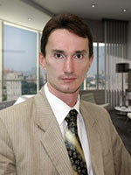
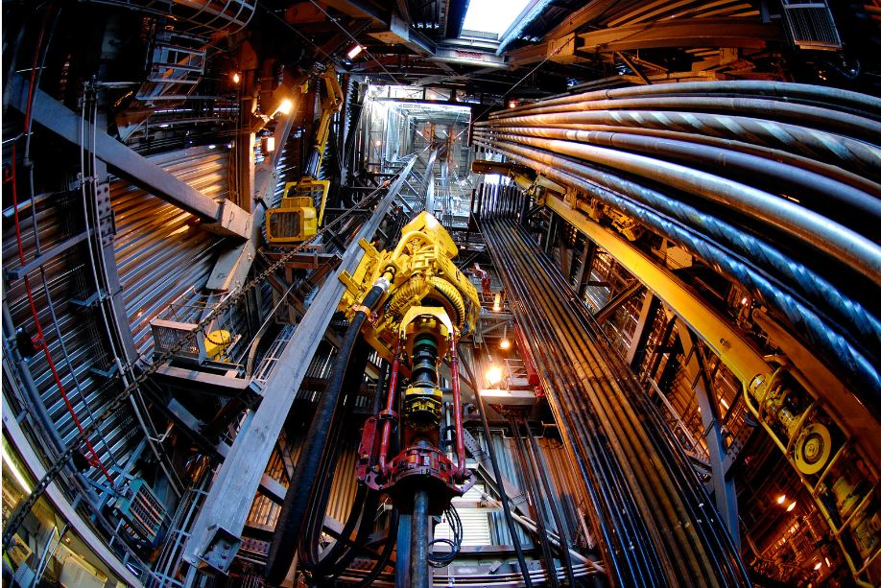
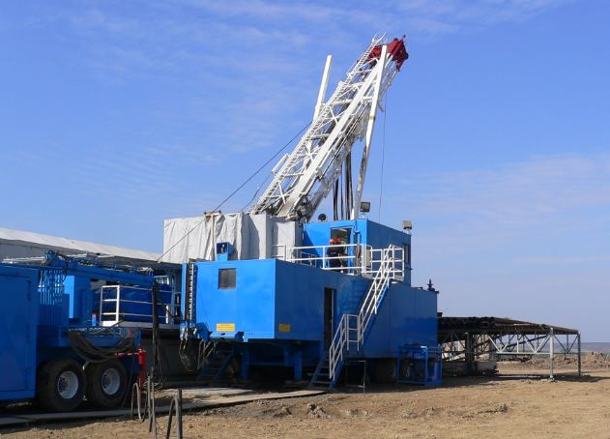
Институт нефти и газа имени М.С.Гуцериева
Кафедра бурения нефтяных и газовых
скважин (БНГС)
Заведующий кафедрой Полозов Михаил Брониславович, к.б.н., доцент.
С 2004 г. – открыта специальность «Бурение нефтяных и газовых скважин» на кафедре РЭНГМ.
В 2009 г. состоялся первый выпуск инженеров по специальности «Бурение нефтяных и газовых скважин».
В сентябре 2011 г. - открыта кафедра бурения нефтяных и газовых скважин.

Slide 11
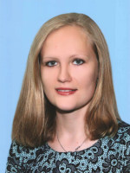
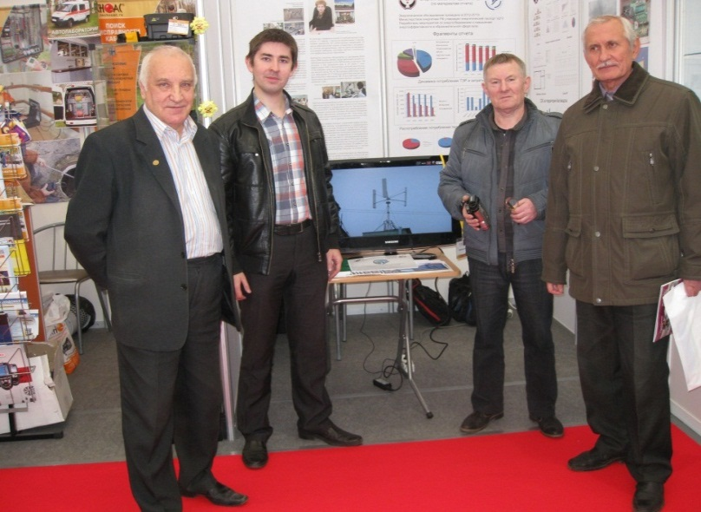
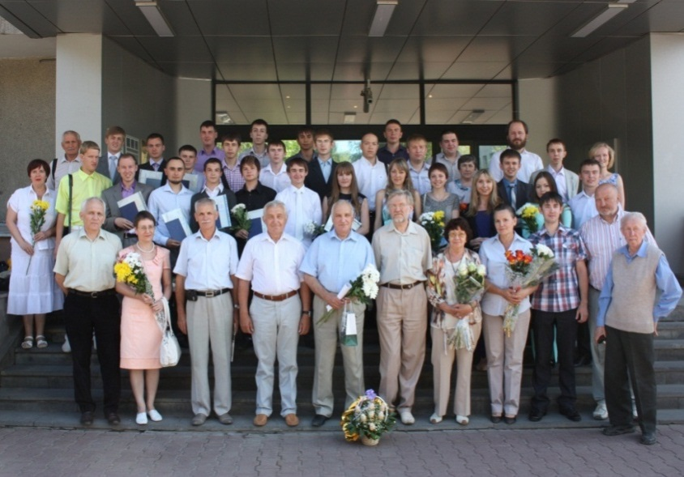
Институт нефти и газа имени М.С.Гуцериева
Кафедра теплоэнергетики
Заведующий кафедрой Борисова Елена Михайловна, к.т.н.
1995 г. – открытие кафедры теплоэнергетики.
В 1995 г. проведен первый набор на направление подготовки бакалавров «Теплоэнергетика»
В 2000 г. – открывается специальность «Тепловые электрические станции»
В 2006 г. – появляется новая специальность «Нетрадиционные и возобновляемые источники энергии»
В 2011 г. - состоялся первый набор бакалавров на направление «Электроэнергетика и электротехника»

Slide 12
Учебная жизнь студентов

Slide 13
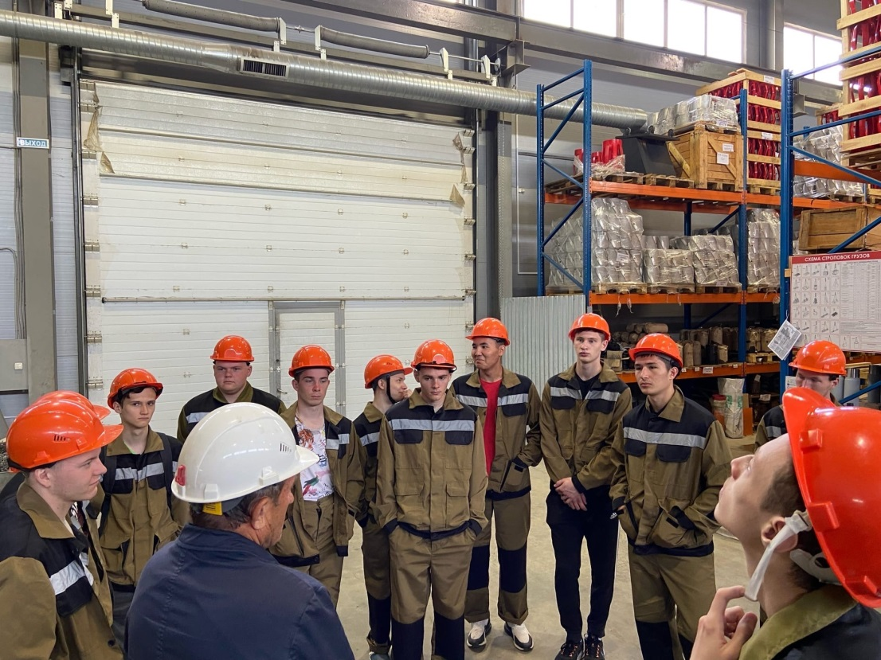
Ежегодные производственные практики
Институт нефти и газа имени М. С. Гуцериева
Студенты после каждого учебного года проходят практику на предприятиях нефтяной отрасли и энергетики Удмуртии.
За время прохождения практики студенты могут себя зарекомендовать и быть зачисленными в резерв предприятия.
Организации, с которыми заключены договоры на проведение производственных практик студентов:
ПАО «Удмуртнефь»
имени В.И. Кудинова;
АО «Белкамнефть»
имени А.А. Волкова;
ООО «Буровые системы»
ЗАО «Удмуртнефть-Бурение»;
ООО «Удмуртэнергонефть»;
Удмуртский филиал ПАО «Т Плюс» и др.

Slide 14
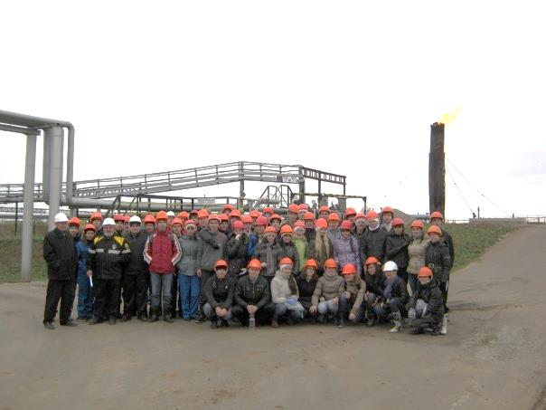
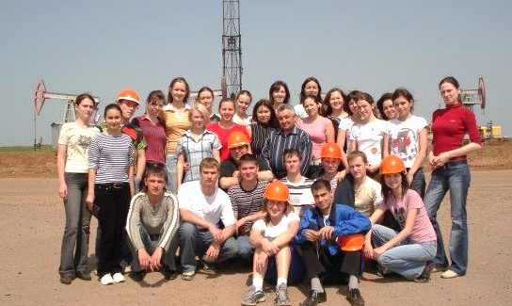
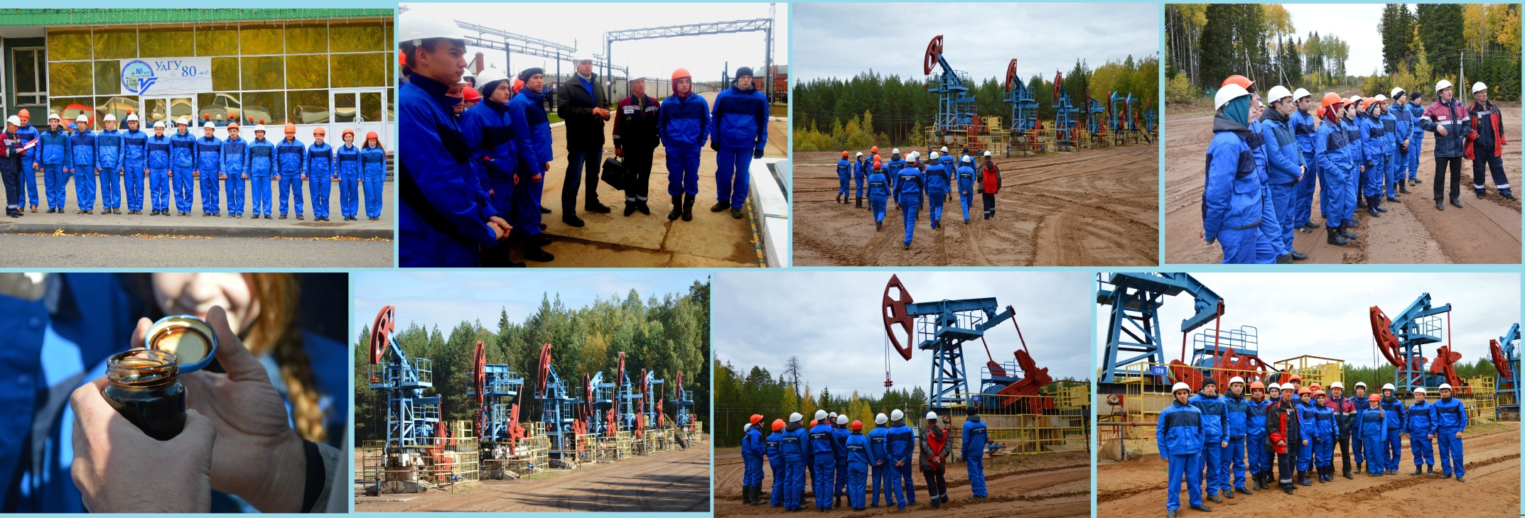
Экскурсии на месторождение для 1 курса
Институт нефти и газа имени М.С.Гуцериева

Slide 15
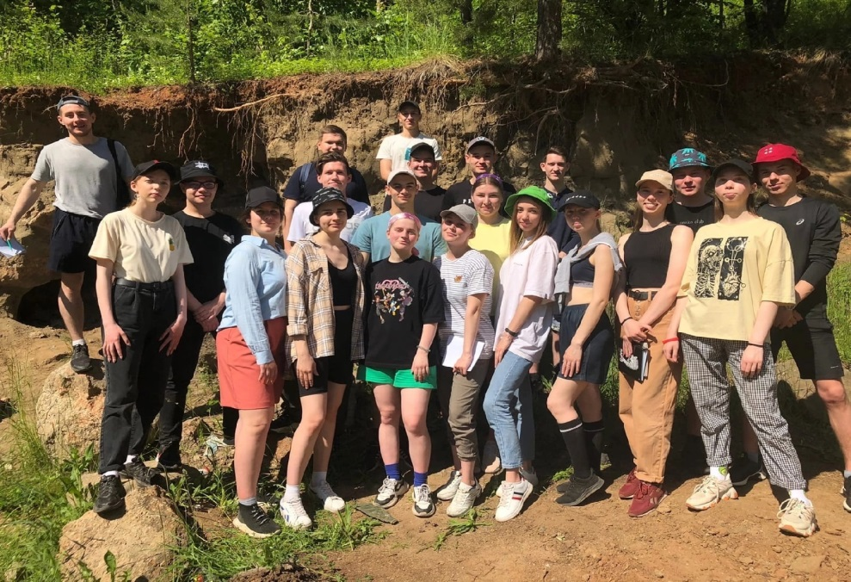
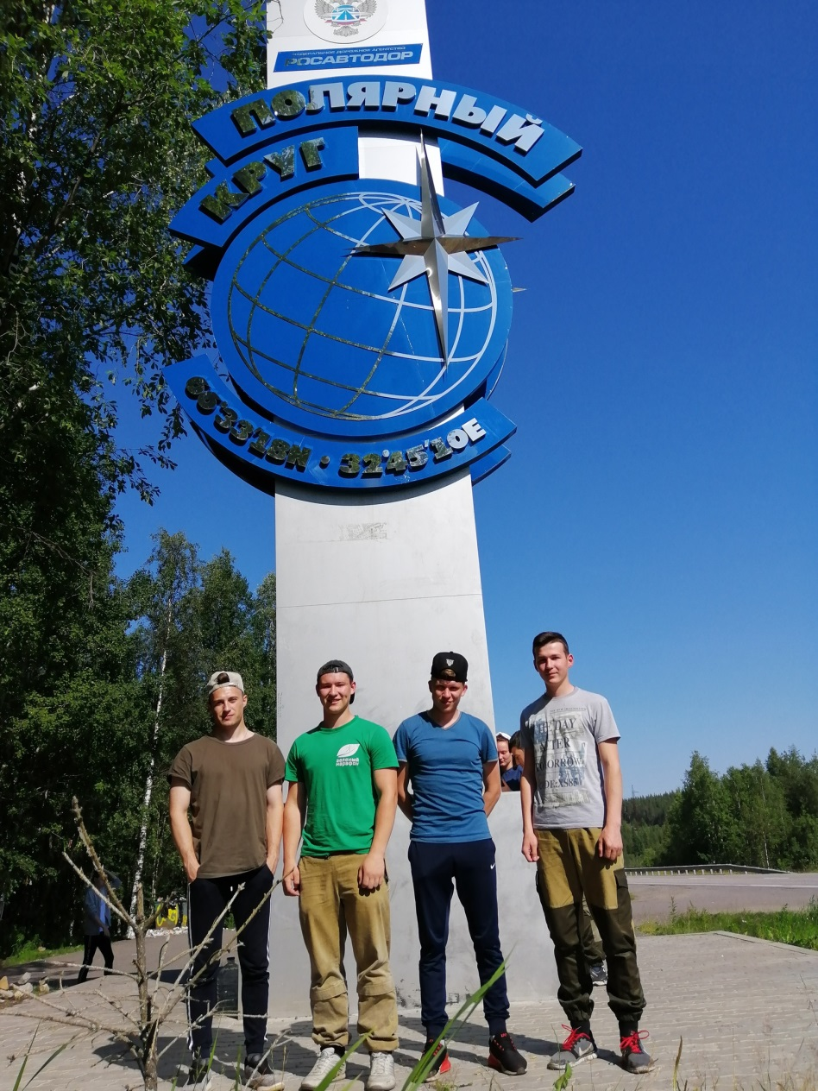
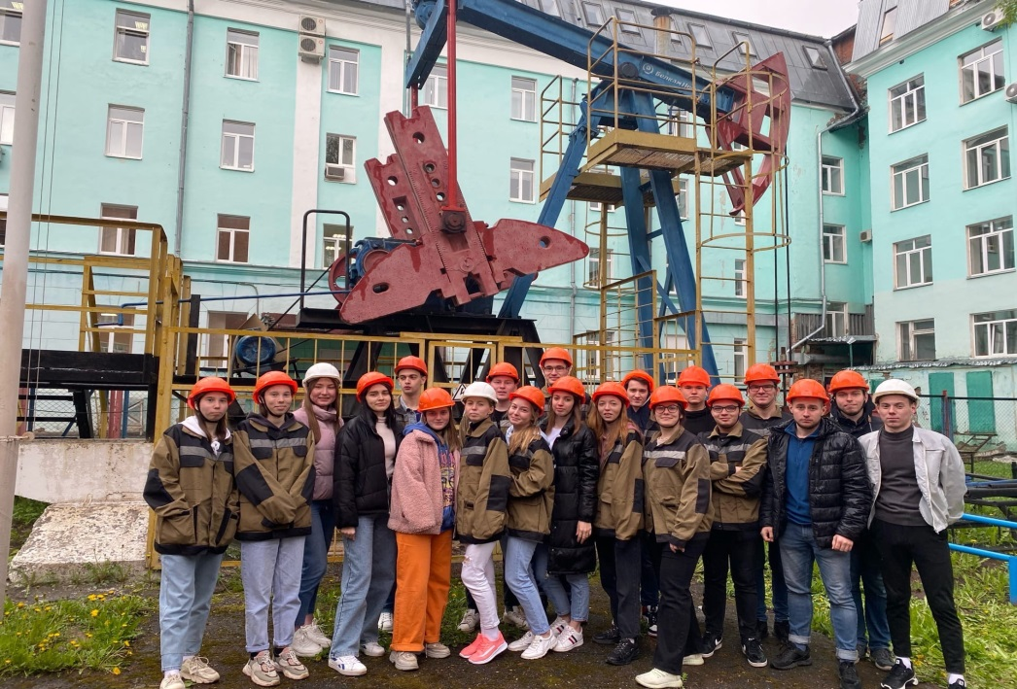
Экскурсии на месторождение для 1 курса
Институт нефти и газа имени М.С.Гуцериева

Slide 16
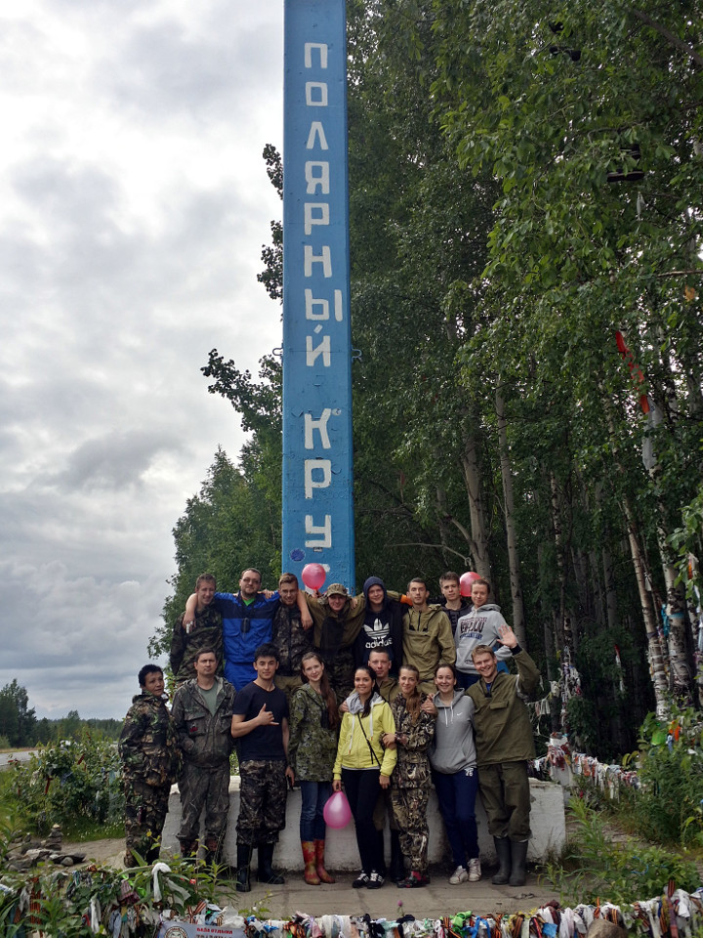
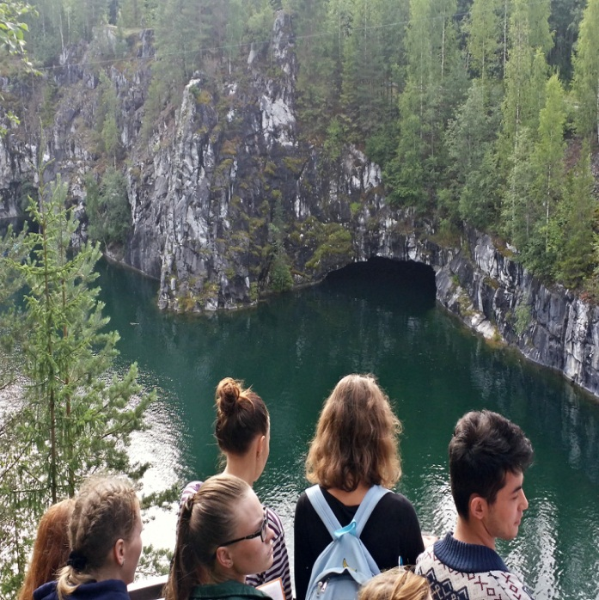
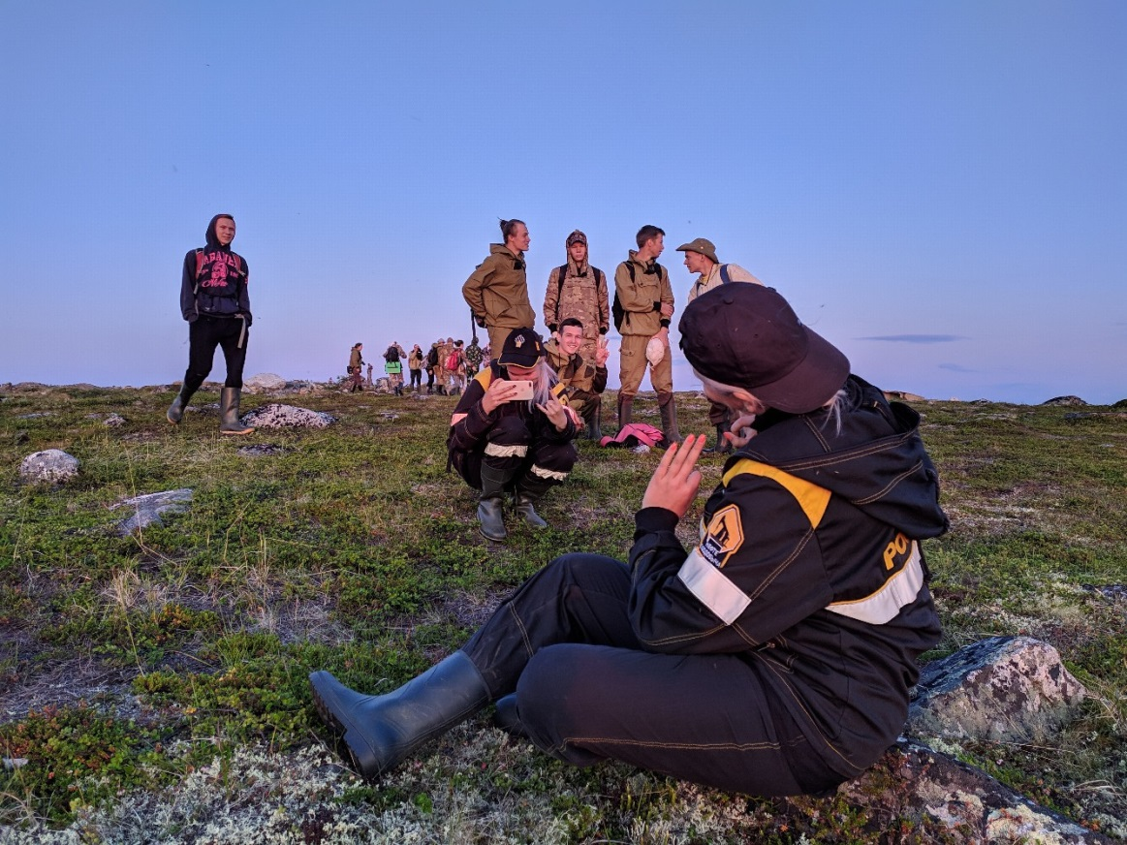
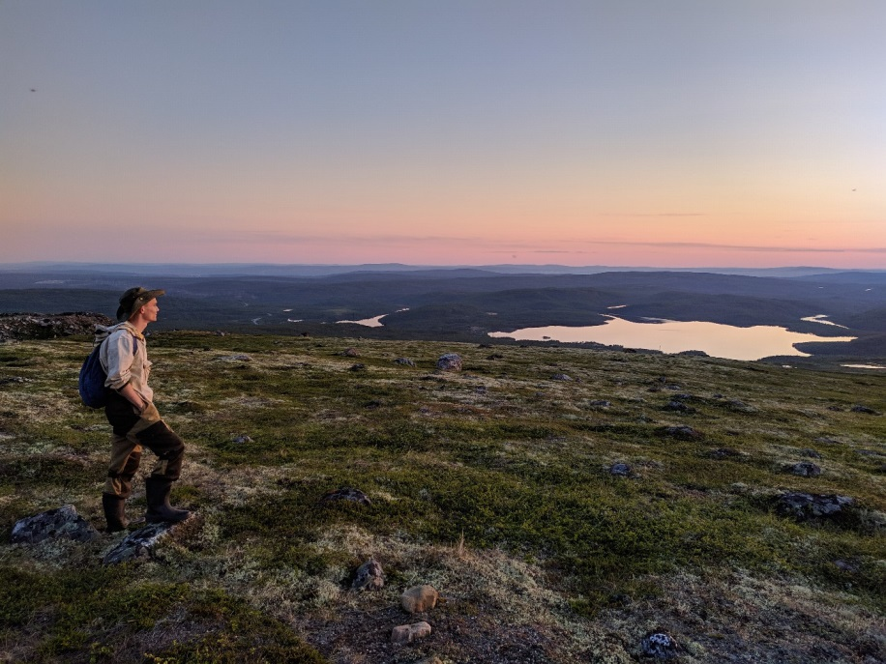

Slide 17
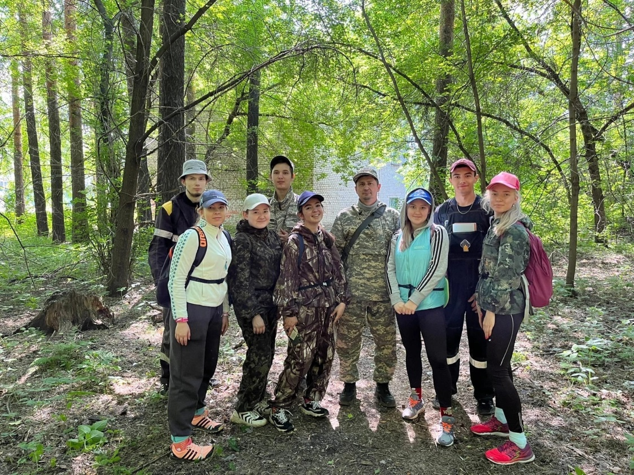
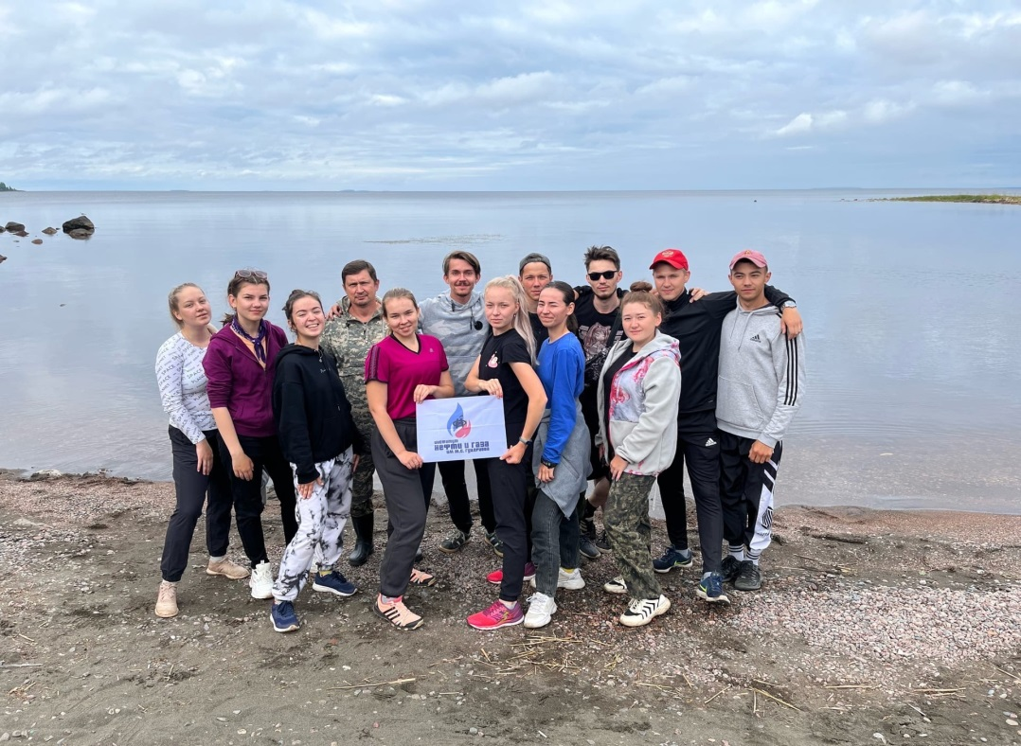
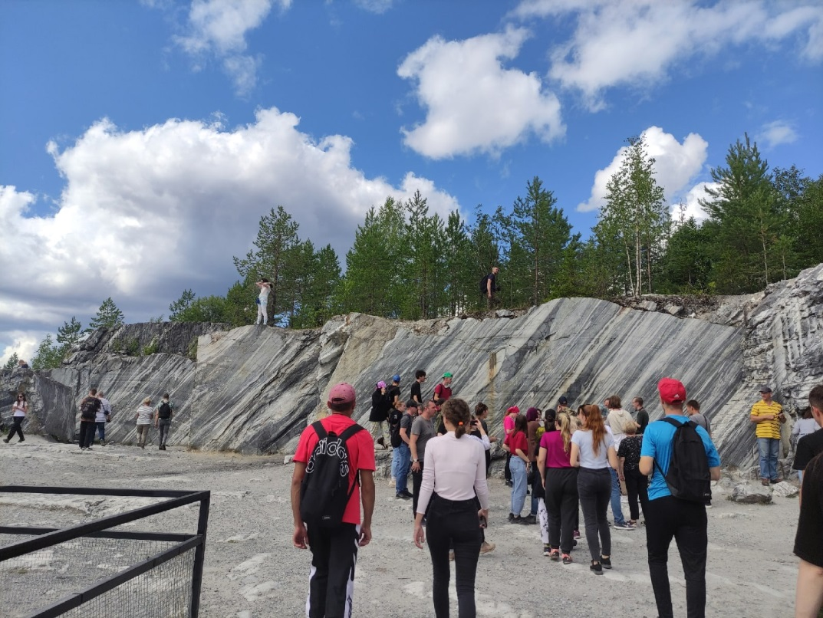

Slide 18
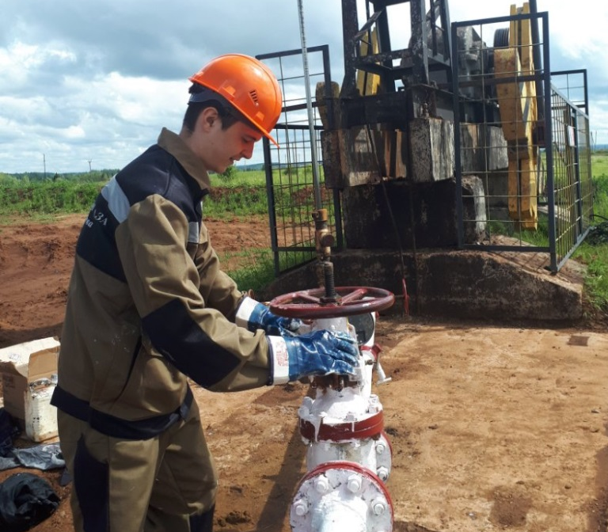
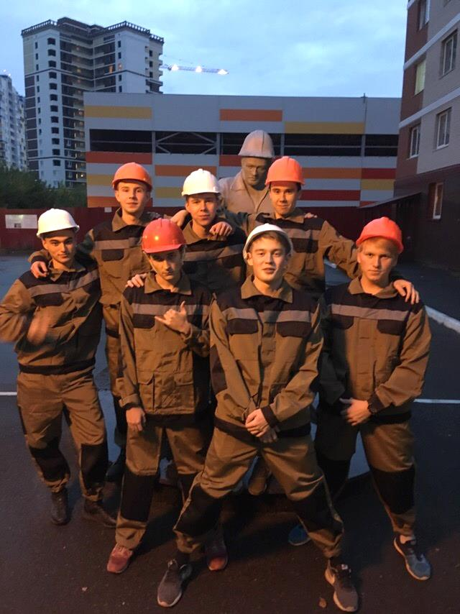
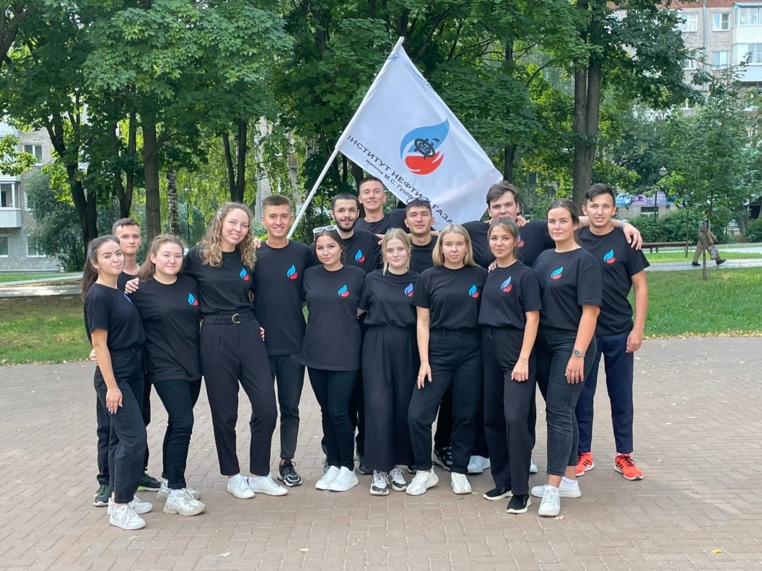
Институт нефти и газа имени М.С. Гуцериева

Slide 19
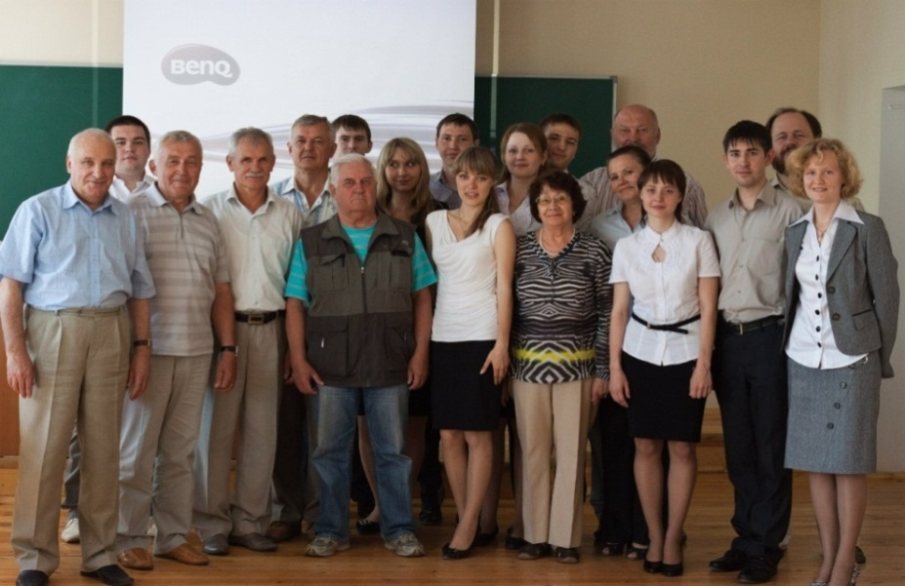
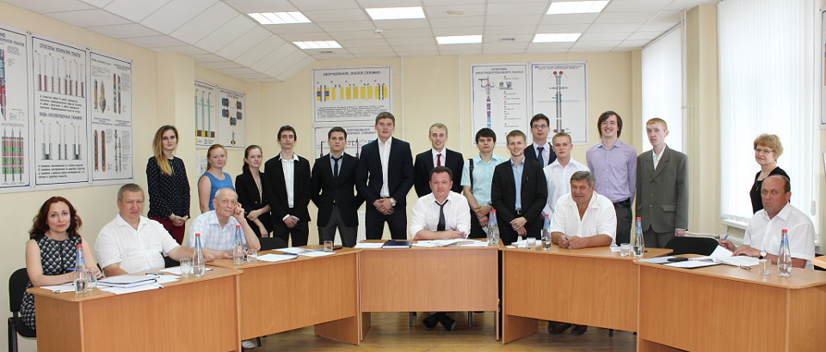
Институт нефти и газа имени М.С.Гуцериева
Государственный экзамен и защита ВКР

Slide 20
Научная деятельность

Slide 21
Институт нефти и газа имени М.С.Гуцериева
Научная деятельность

Slide 25
В марте 2018 г. в Санкт-Петербургском Горном университете состоялась Всероссийская конференция-конкурс студентов выпускного курса, по итогом которой студенты ИНиГ Хатункина Александра и Леонтьев Илья заняли 3 место, каждый в своей подсекции «Разработка нефтегазовых месторождений» и «Бурение».

Slide 27
Внеучебная жизнь

Slide 28
Институт нефти и газа имени М.С.Гуцериева
Внеучебная жизнь – Туристический слет

Slide 29
Институт нефти и газа имени М.С.Гуцериева
Внеучебная жизнь – Поход первокурсника

Slide 30
Внеучебная жизнь - турслет и «Первопроходец»

Slide 31
Институт нефти и газа имени М.С.Гуцериева
Внеучебная жизнь – поездка в пещеры

Slide 32
Институт нефти и газа имени М.С.Гуцериева
Внеучебная жизнь - театральные постановки

Slide 34
Институт нефти и газа имени М.С.Гуцериева
Внеучебная жизнь – Кросс первокурсников

Slide 36
Выпускники Института

Slide 37
Институт нефти и газа имени М.С.Гуцериева
Выпускники Института
Выпускники востребованы и работают в нефтяных и энергетических компаниях Удмуртской Республики, Урала, Сибири, Поволжья, ближнего и дальнего зарубежья на различных инженерных должностях, в том числе и руководящих должностях.
После защиты выпускных работ деканат обеспечивает трудоустройство выпускников, контролирует выполнение условий договора работодателем при приеме на работу, поддерживает связь с выпускниками и следит за их профессиональным ростом.

Slide 38
Институт нефти и газа имени М.С.Гуцериева
Выпускники Института
Федоров Ю.В. – член Совета Федерации, представитель от законодательного (представительного) органа государственной власти Удмуртской Республики
Кунаева А.С. – российская биатлонистка, трёхкратная чемпионка Всемирной Универсиады 2009 г. Мастер спорта России международного класса. Член сборной России.
Сугаипов Д.А. – к.т.н., генеральный директор ООО «Газпром бурение»
Масалкин Ю.В. – директор дирекции по геологоразведке и развитию ресурсной базы ПАО «Газпром нефть»
Шульга О.А. – ген. директор ОАО «Ульяновск нефть»
Овечкин А.В. – ген. директор ЗАО "Газпром нефть Оренбург"
Пенкин А.В. – первый заместитель генерального директора ООО «Буровые системы»
Гавриков А.Л. – заместитель генерального директора по стратегическому развитию и планированию ООО «УДС нефть»
Волгин В.А. – к.т.н., начальник ПЭУ ООО «РН-Пурнефтегаз»;

Slide 39
Институт нефти и газа имени М.С.Гуцериева
Выпускники Института
Сапожников А.Е. – начальник отдела проектирования разработки «ЮГ», и.о. начальник отдела проектирования разработки «СЕВЕР» ЗАО «ИННЦ»;
Шкляев М.Ю. – заместитель генерального директора по бурению ООО «УДС нефть»;
Клыков В.Ю. – главный инженер НГДУ «Воткинск» ОАО «Удмуртнефть»;
Чирков Н.А. – главный инженер НГДУ «Игра» ОАО «Удмуртнефть»;
Стахеев О.А. – главный геолог УПКРС ОАО «Белкамнефть»;
Белых А.М. – главный геолог НГДУ «Гремиха» ОАО «Удмуртнефть»;
Лифантьев А.В. – главный геолог НГДУ «Воткинск» ОАО «Удмуртнефть»;
Баранов К.С. – главный геолог НГДУ «Киенгоп» ОАО «Удмуртнефть»;
Емельянов Д.В. – главный геолог ООО «ТНК-Уват»;
Бобылев О.А. – руководитель по направлению разработки Проектный офис «Ноябрьскнефть» ООО «Газпромнефть НТЦ»;
Пластинин А.В. – директор департамента МТО и транспорта ОАО «ТНК-Нягань» г.Нягань, ХМАО-Югра;
Лялькин А.В. – директор Дирекции по планированию, экономике и контролю в Блоке «Сервисы», ОАО «НИС» Нови Сад, Сербия.

Slide 40
Институт нефти и газа имени М.С.Гуцериева
Выпускники кафедры теплоэнергетики
Бобырь А.А. – заместитель председателя Региональной энергетической комиссии Удмуртской Республики;
Попова А.Г. – заместитель директора АНО «Агенство по энергосбережению УР»;
Вершинин М.В. – директор ЗАО «Теплоэффект»;
Гумаров Р.Я. – генеральный директор ООО «НПП «Энергетические технологии»;
Савостин И.С. – генеральный директор ООО «ИПОПАТ-Север»;
Кочуров Е.Л. – главный инженер ООО «Лаборатория энергосбережения»;
Ермолаев Д.М. – главный энергетик ОАО «Ижметмаш»;
Феофилактов С.В. – главный конструктор ДООО «ИРЗ ТЭК» Радиозавод ТЭК;
Панков С.Н. – заместитель главного инженера по организации и проведению ремонтов Ижевской ТЭЦ-1;
Протопопов Д.Н. – начальник ПТО Ижевской ТЭЦ -1;
Голиков К.В. Зам. главного инженера по эксплуатации Ижевской ТЭЦ-1;
Орефков И.В. – заместитель начальника ПТО Ижевской ТЭЦ-2;
Гребенец А.В. – начальник химического цеха Ижевской ТЭЦ-2;
Нуртдинов Р.З. – начальник службы диагностики ООО «Удмуртские коммунальные системы»;
Федосеев В.Г. – инженер испытатель бюро испытаний и надёжности ООО «Ижнефтепласт».

Slide 41
Материально-техническая база

Slide 42
Институт нефти и газа имени М.С.Гуцериева
Материально-техническая база
Институт для реализации образовательных программ, располагает материально-технической базой, обеспечивающей проведение
всех видов лабораторных работ и практических занятий,
дисциплинарной, междисциплинарной и модульной подготовки,
учебной и производственной практики.

Slide 43
Институт нефти и газа имени М.С.Гуцериева
Материально-техническая база
Открытие учебно-лабораторного корпуса

Slide 44
Институт нефти и газа имени М.С.Гуцериева
Материально-техническая база
Открытие
Учебного полигона

Slide 45
Общежитие
Института нефти и газа им. М.С. Гуцериева

Slide 46
Институт нефти и газа имени М.С.Гуцериева
Студенческое конструкторское бюро «Инновационные технологии в энергетике»
Отдел фундаментальных и прикладных исследований института

Slide 47
Институт нефти и газа имени М.С. Гуцериева
Отдел ФиПИ направление буровых промывочных и тампонажных растворов

Slide 48
Институт нефти и газа имени М.С.Гуцериева
Отдел фундаментальных и прикладных исследований института направление химия нефти и газа, физика нефтяного и газового пласта

Slide 49
Институт нефти и газа имени М.С.Гуцериева
Материально-техническая база
Учебная лаборатория «Компьютерного моделирования в теплоэнергетике»
Учебная лаборатория «Термодинамики и тепломассообмена»

Slide 50
Институт нефти и газа имени М.С.Гуцериева
Материально-техническая база
Учебно-исследовательская лаборатория «Технологий энергоресурсосбережения»
Учебно-научная лаборатория «Нетрадиционные энерготехнологии и инжиниринг»

Slide 51
Институт нефти и газа имени М.С.Гуцериева
Материально-техническая база
В 2013 г. введено в эксплуатацию благоустроенное девятиэтажное общежитие, где созданы все условия для отдыха и учебы. При общежитии есть спортивный зал, комнаты подготовки к занятиям, оснащенные компьютерной техникой.
Строительство общежития финансировалось нефтяной компанией «РуссНефть», президент которой Михаил Гуцериев.

Slide 52
Специальности и направления
Института

Slide 53
Институт нефти и газа имени М.С.Гуцериева
Бакалавриат
Направление 21.03.01 Нефтегазовое дело
очная форма обучения (4 года), 60 бюджетных мест
очно-заочная форма обучения (5 лет), платная ФО
заочная форма обучения, сокращенные сроки (3,6 года), платная ФО
Профили обучения:
Эксплуатация и обслуживание объектов добычи нефти
Бурение нефтяных и газовых скважин
Сооружение и ремонт объектов и систем трубопроводного транспорта

Slide 54
Направление 13.03.01 Теплоэнергетика и теплотехника, профиль «Тепловые электрические станции»
- заочная форма обучения (5 лет), 13 бюджетных мест
Направление 13.03.02 Электроэнергетика и электротехника, профиль «Нетрадиционные и возобновляемые источники энергии»
заочная форма обучения (5 лет), платная ФО
очно-заочная форма обучения (5 лет), платная ФО

Slide 55
Институт нефти и газа имени М.С.Гуцериева
Cпециалитет
21.05.02 Прикладная геология, квалификация «Горный инженер-геолог»
очная форма обучения (5 лет), 14 бюджетных мест
21.05.06 Нефтегазовые техника и технологии, квалификация «Горный инженер»
очная форма обучения (5,5 лет), 14 бюджетных мест
- заочная форма обучения (6 лет), 12 бюджетных мест

Slide 56
Магистратура:
21.04.01 Нефтегазовое дело
«Разработка и эксплуатация нефтяных и газовых месторождений с нефтями повышенной и высокой вязкости в сложных горно-геологических условиях»
очная форма обучения (2 года), 11 бюджетных мест
очно-заочная форма обучения (2,3 года) , платная ФО
«Строительство нефтяных и газовых скважин в сложных горно-геологических условиях»
очная форма обучения (2 года), 11 бюджетных мест
очно-заочная форма обучения (2,3 года), платная ФО
13.04.02 Электроэнергетика и электротехника
«Цифровые измерительные системы и информационные технологии в электроэнергетике и электротехнике»
- заочная форма обучения (2,3 года), платная ФО

Slide 57
Абитуриенту
Институт нефти и газа имени М.С.Гуцериева
При подаче заявления установленной формы абитуриент представляет в приемную комиссию следующие документы:
Заявление установленной формы.
Паспорт и ксерокопию паспорта.
Копию документа об образовании.
При зачислении:
Оригинал документа об образовании
Матовые фотографии 3х4: для поступающих на бакалавриат и специалитет: 6 шт., в магистратуру - 4 шт.
По общему правилу, прием на первый курс для обучения по программам бакалавриата и программам подготовки специалиста проводится по результатам единого государственного экзамена (ЕГЭ). Для поступления в Институт необходимо наличие вступительных испытаний по предметам: Математика, Русский, Физика(Информатика, Химия).
Прием в магистратуру осуществляется по результатам вступительных испытаний (комплексный экзамен, собеседование).

Slide 58
Абитуриенту
Институт нефти и газа имени М.С.Гуцериева
Деканат очного отделения:
г. Ижевск,
ул. Университетская, 1
корпус 7 УдГУ,
2 этаж, каб. 214,
тел. 8 (3412) 916-309

Slide 59
Абитуриенту
Институт нефти и газа имени М.С.Гуцериева
Деканат заочного отделения:
г. Ижевск,
ул. Университетская, 1
корпус 7 УдГУ,
1 этаж, каб. 114,
тел. 8 (3412) 916-308,
8 (3412) 916-333

Slide 60
Абитуриенту
Институт нефти и газа имени М.С.Гуцериева
Для обеспечения возможности успешного поступления в УдГУ работают подготовительные курсы, организуемые отделом дополнительного образования.
Дополнительная информация — в приемной комиссии УдГУ.
Информацию можно получить по адресу:
426034 г.Ижевск, ул.Университетская, 1,
корпус 2, кабинет 122
т. (3412) 52-57-97 , e-mail: prikom@uni.udm.ru
Режим работы приемной комиссии летом:
С 9.00 до 16.00 (без обеда).
В субботу – с 9.00 до 13.00.
Выходной день – воскресенье.

Slide 61
Подробную информацию по поступлению в УдГУ можно найти на сайте:
http://udsu.ru/admissions

Slide 62
Подробную информацию по Институту можно найти на сайте:
http://f-ing.udsu.ru/

Slide 63
Институт нефти и газа имени М.С.Гуцериева
СПАСИБО
ЗА
ВНИМАНИЕ !

